Slide 1


CHỦ ĐỀ 2
TRƯỜNG HỌC
BÀI 6
CHÀO ĐÓN
NGÀY KHAI GIẢNG

Slide 2



Yêu cầu cần đạt:
- Kể được một số hoạt động diễn ra trong ngày khai giảng và nói được ý nghĩa của ngày đó.
1
2
- Nhận xét được sự tham gia của các bạn và chia sẻ cảm nhận của bản thân trong ngày khai giảng.
3
- Tích cực tham gia vào các hoạt động trong ngày khai giảng.

Slide 3

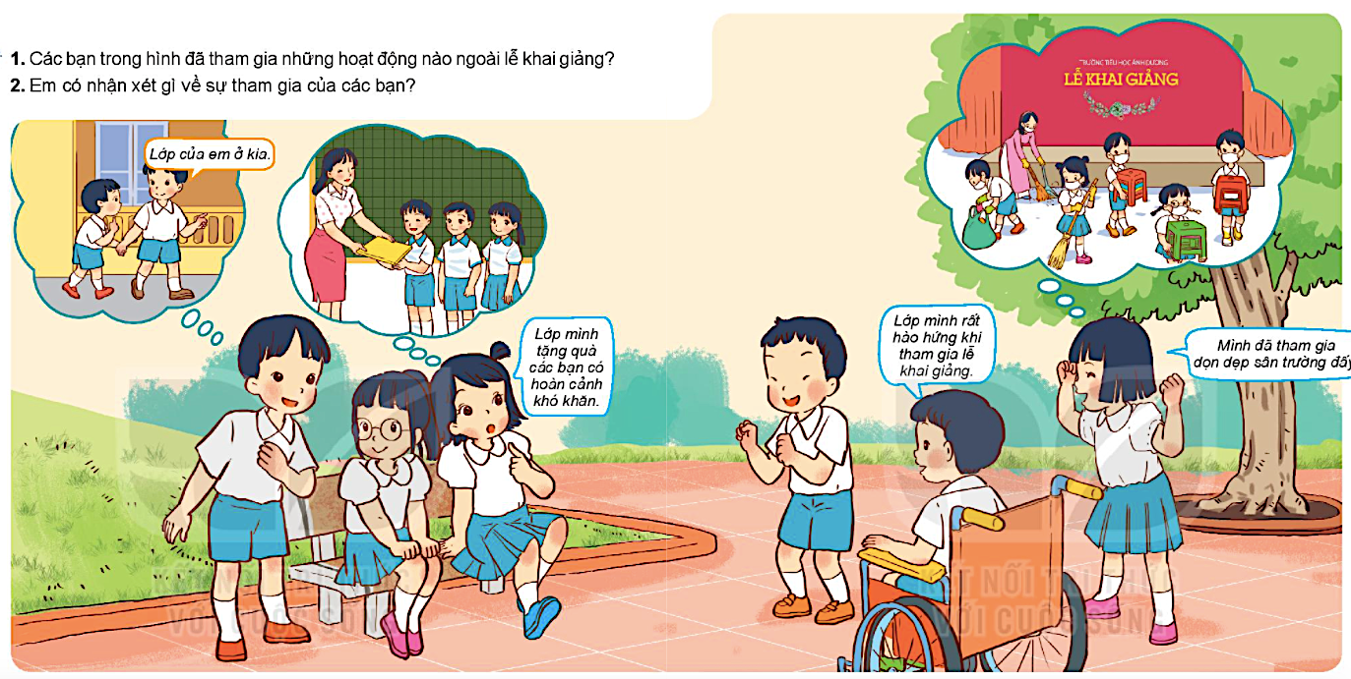
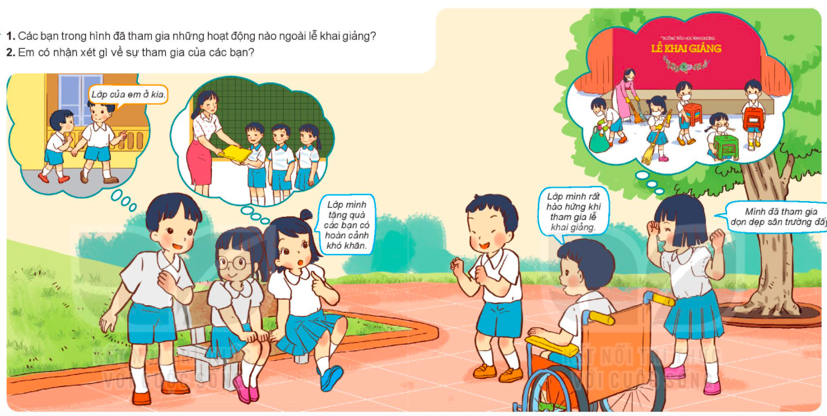
2. Em có nhận xét gì về sự tham gia của các bạn?
1. Các bạn trong hình đã tham gia hoạt động nào của lễ khai giảng?
Lớp của em ở kia.
Lớp mình tặng quà các bạn nhỏ có hoàn cảnh khó khăn.
Lớp mình rất hào hứng khi tham gia lễ khai giảng.
Mình đã tham gia dọn dẹp trường đấy.

Slide 4


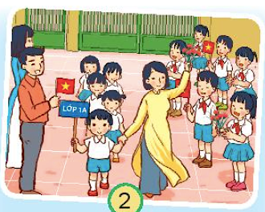


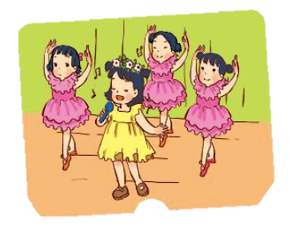
2. Nói những mong muốn của em về ngày khai giảng..
1. Nói với bạn những hoạt động em đã tham gia vào ngày khai giảng
Mình muốn ngày khai giảng……
2
3
4
5

Slide 5


Slide 6




Tạm biệt và hẹn gặp lại
các con vào những tiết học sau!

